Slide 1
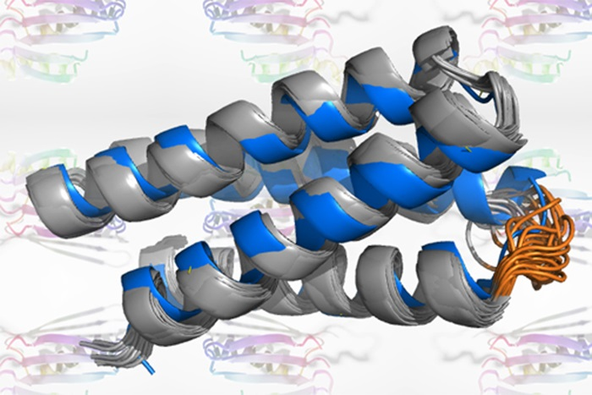
从预测进化，AI能“构想”新蛋白质结构

Slide 2
蛋白质存在于每个细胞中，是一种线状分子，会自发折叠成复杂的3D形状，其形状与功能密切相关。例如，抗体蛋白折叠的形状能使它们精确识别和瞄准特定的异物，就像一把钥匙插入锁中一样。在细胞发育、DNA修复和新陈代谢等几乎所有生物学过程中，这种折叠非常关键。因此，了解蛋白质折叠结构对于了解生物体的功能以及最终生命的运作方式至关重要。

Slide 3
AI构想
利用阿尔法折叠，科学家获得了几乎所有（98.5%）人类蛋白质组的3D结构。其中36%的预测准确率非常高，另外22%的预测准确率较高。
此次，研究人员向AI提供了完全随机的蛋白质结构的氨基酸序列，并向其中引入一些突变，直到AI神经网络预测到它们能将其折叠成稳定的结构为止，最终共产生了2000种全新的蛋白质序列。
研究论文共同作者、美国华盛顿大学医学院蛋白质设计研究所贝克实验室的博士后学者伊万·阿尼先科表示：“任何时候，我们都没有引导AI得出特定结果，这些新的蛋白质结构完全是计算机‘构想’出来的。”
研究人员表示，AI深度学习网络极大简化了蛋白质的设计。未来，希望利用AI设计具有功能的新蛋白质，包括基于蛋白质的药物、酶等。

